Slide 1
Computational Imaging
Deblur & Denoise su immagini LBC Cervical
Università di Bologna — LM Informatica
Prof. Picciolomini & Evangelista
A.A. 2025/2026
Metodi: Total Variation • UNet • DiffPIR
Dataset: Mendeley LBC Cervical Cancer (962 immagini)
Francesco Castaldi & Paolo Fusco — Gruppo R

Slide 2
Task: Deblur & Denoise
Problema inverso mal posto:
y = (k * x) + n
Degradazione:
• Blur Gaussiano: σ = 2, kernel 9×9
• Rumore AWGN: σₙ ∈ {0.005, 0.01, 0.05, 0.1}
• Stessa pipeline degradazione per tutti i metodi (seed=42)
Dataset:
• Mendeley LBC Cervical Cancer — 962 immagini, 4 classi diagnostiche
• Resize 256×256, normalizzazione [-1, 1]
• Split: 70% train (673) / 15% val (144) / 15% test (145)
Computational Imaging — Gruppo R | Francesco Castaldi, Paolo Fusco

Slide 3
3 Metodi, 3 Famiglie Metodologiche
• Total Variation (TV) — VARIAZIONALE
└─ minimizza ||H*x - y||² + λ·TV(x) | Adam 150 iter, λ=0.005
└─ Pro: nessun training, interpretabile, 32 dB a basso rumore
└─ Contro: λ fisso, staircasing ad alto rumore
• UNet — END-TO-END DEEP LEARNING
└─ architettura encoder-decoder, 4 livelli, 31M parametri
└─ Training: MSE + Adam (lr=1e-4), multi-noise augmentation
└─ Pro: inferenza rapidissima (26 ms/img), 24 dB con 1 sola epoca
└─ Contro: richiede training, CPU limita le epoche
• DiffPIR — GENERATIVO (DIFFUSION)
└─ DDPM + LightUNet (1.26M param) + FFT data-fidelity
└─ DDIM sampling, 15 steps, λ=10, t_start=50
└─ Pro: eccelle ad alto rumore (24.7 dB), ricostruisce dettagli persi
└─ Contro: lento (2s/img), allucinazioni a basso rumore
Computational Imaging — Gruppo R | Francesco Castaldi, Paolo Fusco

Slide 4
Risultati TV — Total Variation
Noise σₙ | PSNR (dB) | SSIM | Iterazioni
0.005 | 32.09 | 0.911 | 150
0.01 | 32.04 | 0.909 | 150
0.05 | 30.42 | 0.837 | 150
0.1 | 26.54 | 0.586 | 150
λ_reg = 0.005 (scelto euristicamente: {0.001, 0.005, 0.01, 0.05, 0.1})
Ottimizzazione Adam, 150 iterazioni, learning rate 0.001
✔ Eccelle a basso rumore (32 dB)
✖ Cala ad alto rumore (26.5 dB) — λ fisso, staircasing
Computational Imaging — Gruppo R | Francesco Castaldi, Paolo Fusco

Slide 5
Risultati UNet — End-to-End
Noise σₙ | PSNR (dB) | SSIM | Tempo/img | Epoche
0.005 | 24.07 | 0.789 | 3.87 s | 1 (CPU)
0.01 | 24.05 | 0.785 | 3.89 s | 1 (CPU)
0.05 | 23.45 | 0.700 | 3.83 s | 1 (CPU)
0.1 | 21.87 | 0.554 | 3.78 s | 1 (CPU)
Architettura: encoder-decoder 4 livelli (64→512), skip connections, 31M parametri
Training: multi-noise augmentation (σₙ random per batch), Adam lr=1e-4, batch=16
✔ 24 dB con 1 sola epoca — potenziale significativo
✔ Inferenza rapidissima (~26 ms/img in batch)
✖ Limitato a 1 epoca su CPU (~80 min/epoca) — su GPU con 50+ epoche supererebbe TV
Computational Imaging — Gruppo R | Francesco Castaldi, Paolo Fusco

Slide 6
Risultati DiffPIR — Generativo (Diffusion)
Noise σₙ | PSNR (dB) | SSIM | Tempo/img | DDIM steps
0.005 | 16.67 | 0.235 | 2.01 s | 15
0.01 | 17.32 | 0.270 | 1.97 s | 15
0.05 | 22.49 | 0.512 | 2.04 s | 15
0.1 | 24.68 | 0.664 | 2.00 s | 15
LightUNet custom (1.26M param) addestrata su LBC. FFT-based data-fidelity.
DDIM sampling: t_start=50, λ=10, ζ=0 (deterministico)
✔ Eccelle ad alto rumore: 24.7 dB a σₙ=0.1 (migliore dei 3 metodi!)
✖ PESSIMO a basso rumore: 16.7 dB — il prior generativo allucina dettagli inesistenti
✖ Lento: 2 sec/img vs 0.3s (TV) e 0.026s (UNet)
Computational Imaging — Gruppo R | Francesco Castaldi, Paolo Fusco

Slide 7
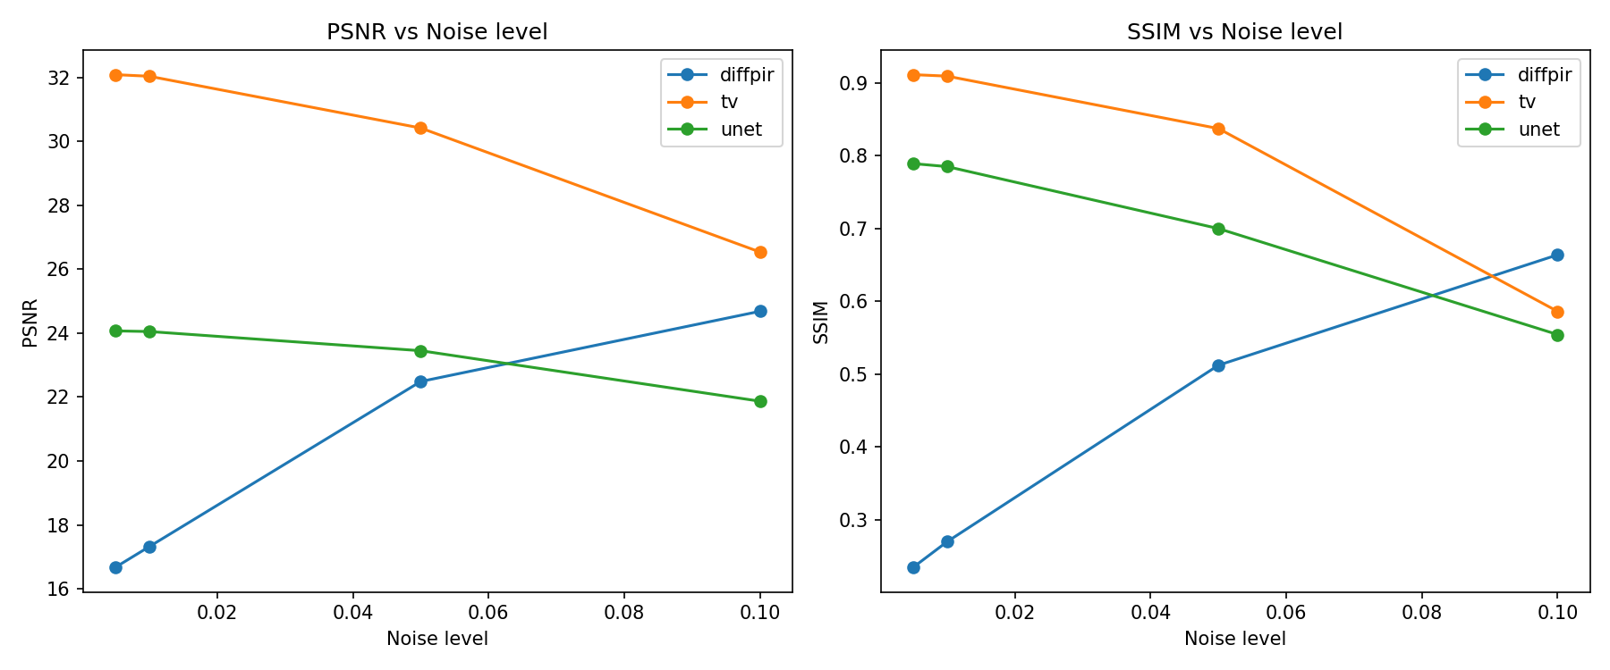
Confronto: PSNR & SSIM vs Noise Level
Computational Imaging — Gruppo R | Francesco Castaldi, Paolo Fusco

Slide 8
Tabella Comparativa Completa
Metodo | σₙ=0.005 | σₙ=0.01 | σₙ=0.05 | σₙ=0.1
TV (PSNR) | 32.09 dB [BEST] | 32.04 dB [BEST] | 30.42 dB [BEST] | 26.54 dB [BEST]
TV (SSIM) | 0.911 [BEST] | 0.909 [BEST] | 0.837 [BEST] | 0.586
UNet (PSNR) | 24.07 dB | 24.05 dB | 23.45 dB | 21.87 dB
UNet (SSIM) | 0.789 | 0.785 | 0.700 | 0.554
DiffPIR (PSNR) | 16.67 dB | 17.32 dB | 22.49 dB | 24.68 dB [BEST]
DiffPIR (SSIM) | 0.235 | 0.270 | 0.512 | 0.664 [BEST]
⏱ Tempo/img | TV: 0.3 s | TV: 0.3 s | TV: 0.3 s | TV: 0.3 s
 | UNet: 0.026 s | UNet: 0.026 s | UNet: 0.026 s | UNet: 0.026 s
 | DiffPIR: 2.0 s | DiffPIR: 2.0 s | DiffPIR: 2.0 s | DiffPIR: 2.0 s
Computational Imaging — Gruppo R | Francesco Castaldi, Paolo Fusco

Slide 9
Conclusioni: Nessun Metodo Domina su Tutti i Regimi
✔ BASSO RUMORE (σₙ ≤ 0.01): TV è la scelta migliore
PSNR > 32 dB, nessun training, immediatamente pronto, interpretabile
✔ ALTO RUMORE (σₙ = 0.1): DiffPIR è il migliore
24.7 dB PSNR, ricostruisce dettagli che metodi classici non possono recuperare
✔ THROUGHPUT: UNet è imbattibile in velocità
26 ms/img (100× più veloce di DiffPIR), 24 dB con 1 sola epoca CPU
Con 50 epoche su GPU ci si aspetta che eguagli o superi TV
⚠ LEZIONI APPRESE:
• I modelli generativi allucinano a basso rumore (DiffPIR: 16.7 dB peggio dell'input!)
• La riproducibilità (stesso seed, stessa degradazione) è essenziale per il confronto
• Training su CPU è il collo di bottiglia principale (1 epoca UNet = 80 min)
Computational Imaging — Gruppo R | Francesco Castaldi, Paolo Fusco

Slide 10
Riproducibilità & Organizzazione
✔ Stessi input degradati per tutti i metodi (src/degradation/degradation.py)
✔ Seed fisso 42 (configs/experiment.yaml)
✔ 26 test unitari (pytest): degradation, metrics, DiffPIR, UNet
✔ 4 notebook Jupyter: EDA, TV, UNet, DiffPIR
✔ Codice modulare: ogni metodo in src/methods/<metodo>/
✔ GitHub: https://github.com/FrancescoCastaldi/ci-cervical-lbc
Parametri scelti euristicamente:
• TV: λ_reg=0.005 (testato {0.001, 0.005, 0.01, 0.05, 0.1})
• UNet: lr=1e-4, batch=16, multi-noise augmentation
• DiffPIR: t_start=50, λ=10, num_steps=15, ζ=0
Quick Start:
pip install -r requirements.txt
python scripts/run_tv.py
python scripts/run_unet.py
python scripts/run_diffpir.py
python scripts/plot_results.py
Computational Imaging — Gruppo R | Francesco Castaldi, Paolo Fusco

